Slide 1
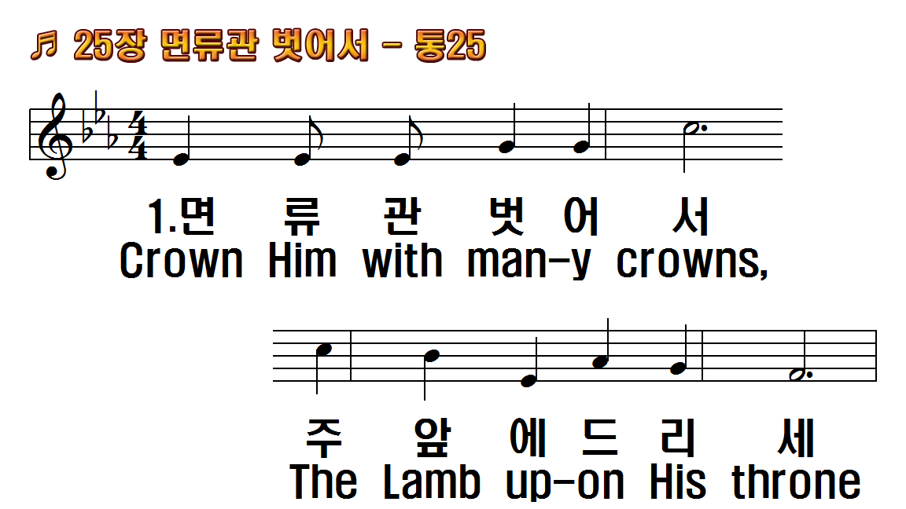
1.면류관 벗어서 주 앞에 드리세
2.면류관 벗어서 주 앞에 드리세
3.면류관 벗어서 주 앞에 드리세
1.Crown Him with many
2.Crown Him the Lord of love
3.Crown Him the Lord of

Slide 2
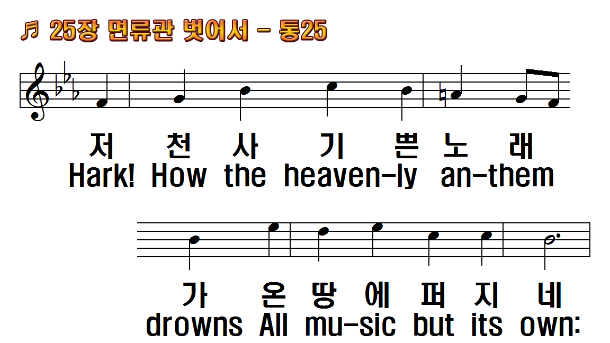
1.면류관 벗어서 주 앞에 드리세
2.면류관 벗어서 주 앞에 드리세
3.면류관 벗어서 주 앞에 드리세
1.Crown Him with many
2.Crown Him the Lord of love
3.Crown Him the Lord of

Slide 3
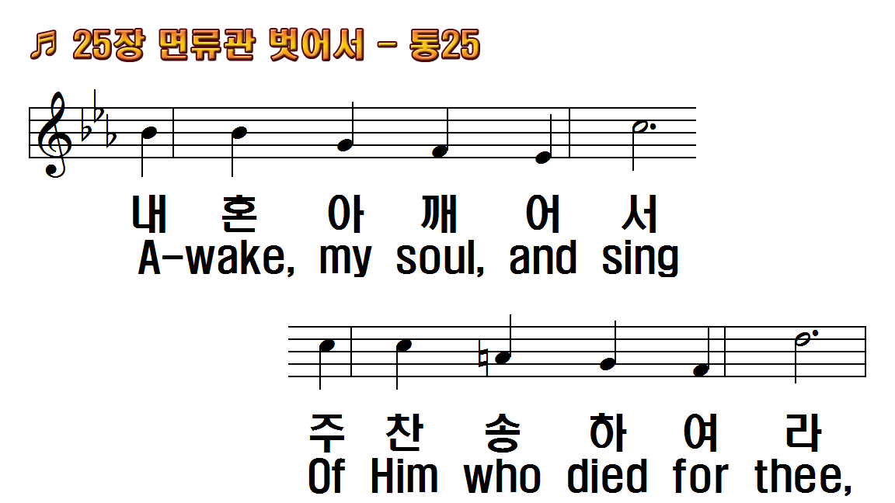
1.면류관 벗어서 주 앞에 드리세
2.면류관 벗어서 주 앞에 드리세
3.면류관 벗어서 주 앞에 드리세
1.Crown Him with many
2.Crown Him the Lord of love
3.Crown Him the Lord of

Slide 4
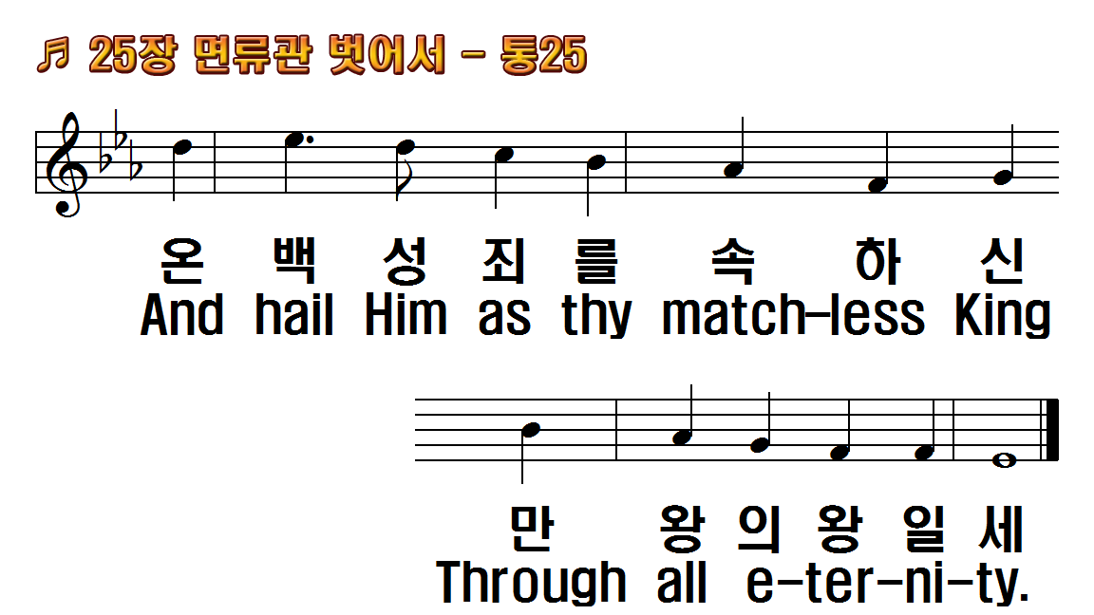
1.면류관 벗어서 주 앞에 드리세
2.면류관 벗어서 주 앞에 드리세
3.면류관 벗어서 주 앞에 드리세
1.Crown Him with many
2.Crown Him the Lord of love
3.Crown Him the Lord of

Slide 5
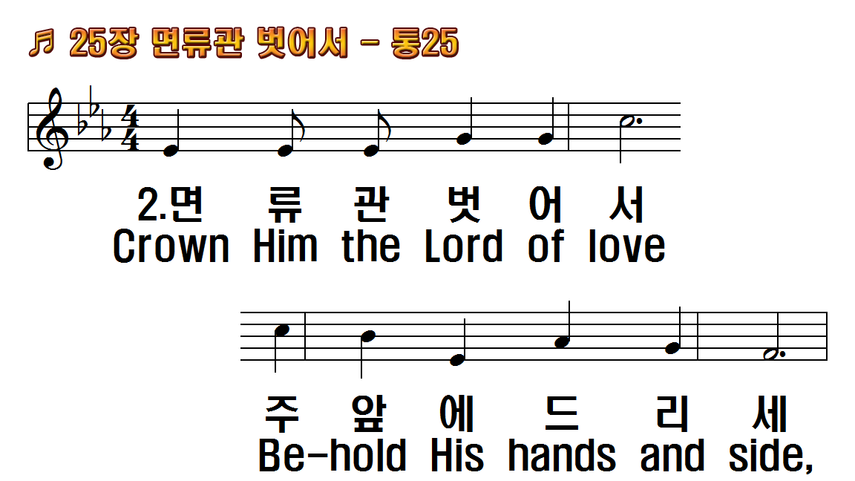
1.면류관 벗어서 주 앞에 드리세
2.면류관 벗어서 주 앞에 드리세
3.면류관 벗어서 주 앞에 드리세
1.Crown Him with many
2.Crown Him the Lord of love
3.Crown Him the Lord of

Slide 6
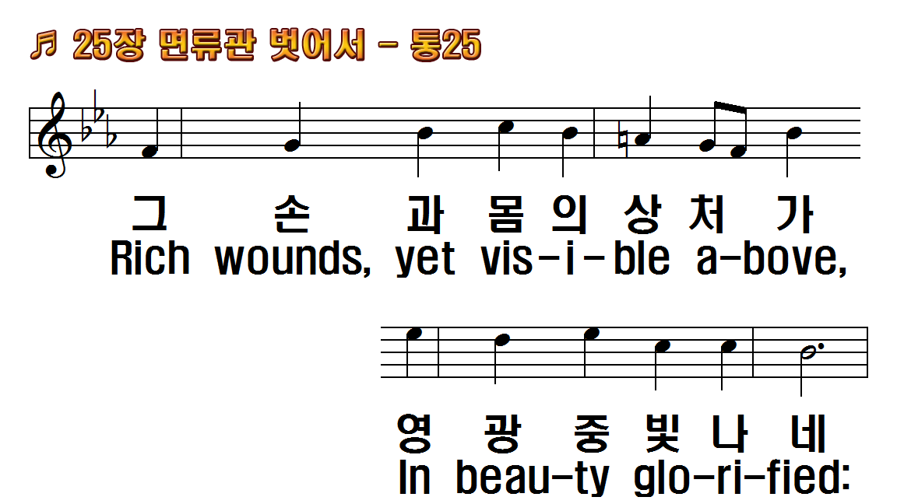
1.면류관 벗어서 주 앞에 드리세
2.면류관 벗어서 주 앞에 드리세
3.면류관 벗어서 주 앞에 드리세
1.Crown Him with many
2.Crown Him the Lord of love
3.Crown Him the Lord of

Slide 7
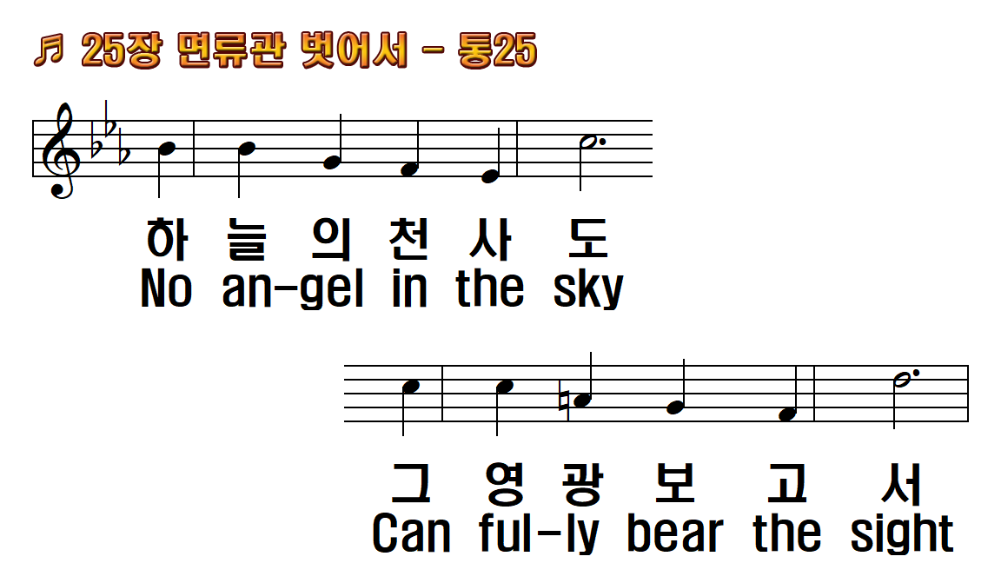
1.면류관 벗어서 주 앞에 드리세
2.면류관 벗어서 주 앞에 드리세
3.면류관 벗어서 주 앞에 드리세
1.Crown Him with many
2.Crown Him the Lord of love
3.Crown Him the Lord of

Slide 8
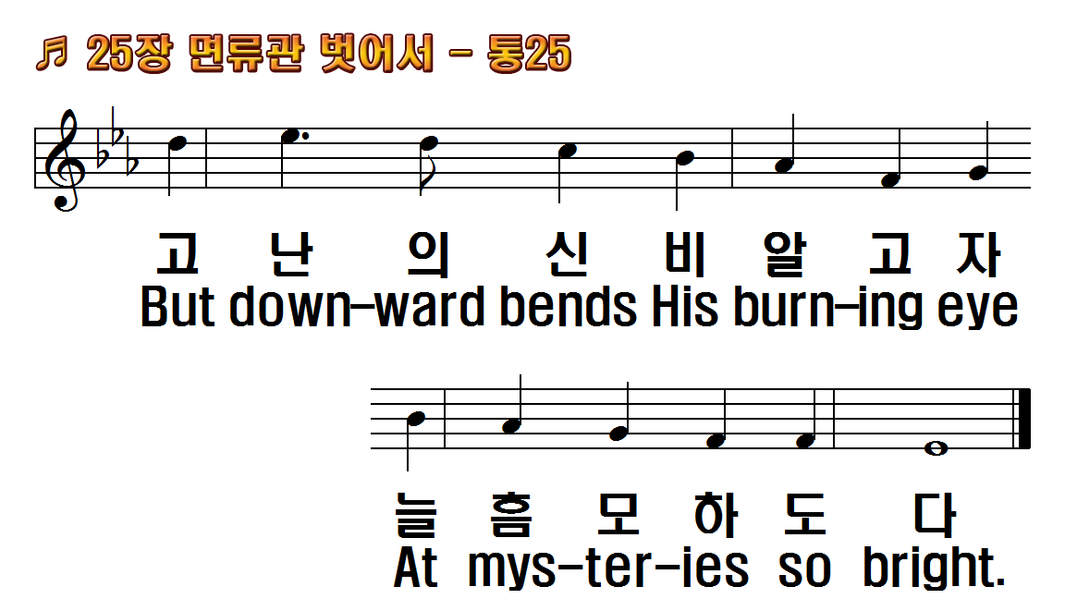
1.면류관 벗어서 주 앞에 드리세
2.면류관 벗어서 주 앞에 드리세
3.면류관 벗어서 주 앞에 드리세
1.Crown Him with many
2.Crown Him the Lord of love
3.Crown Him the Lord of

Slide 9
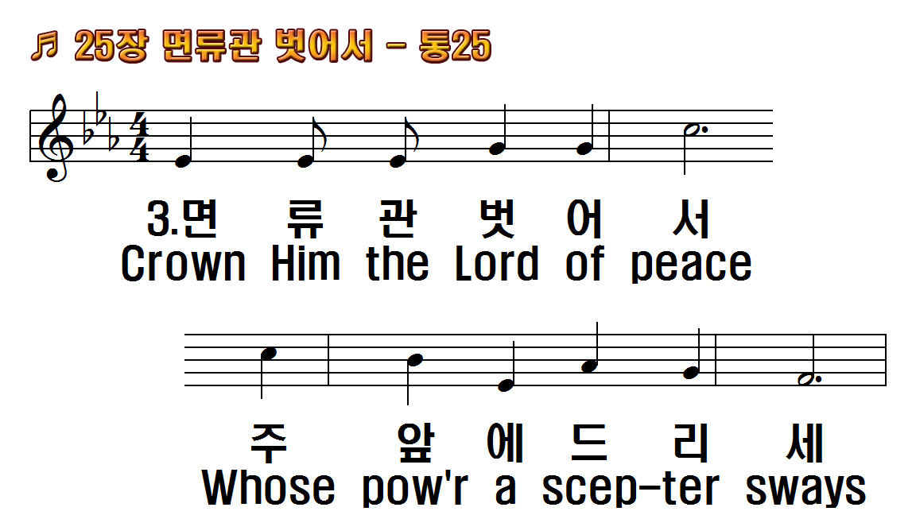
1.면류관 벗어서 주 앞에 드리세
2.면류관 벗어서 주 앞에 드리세
3.면류관 벗어서 주 앞에 드리세
1.Crown Him with many
2.Crown Him the Lord of love
3.Crown Him the Lord of

Slide 10
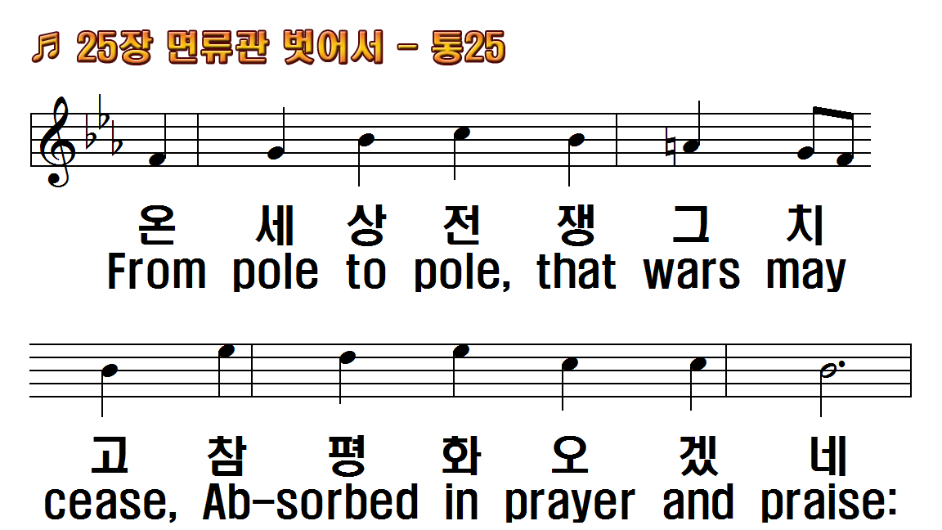
1.면류관 벗어서 주 앞에 드리세
2.면류관 벗어서 주 앞에 드리세
3.면류관 벗어서 주 앞에 드리세
1.Crown Him with many
2.Crown Him the Lord of love
3.Crown Him the Lord of

Slide 11
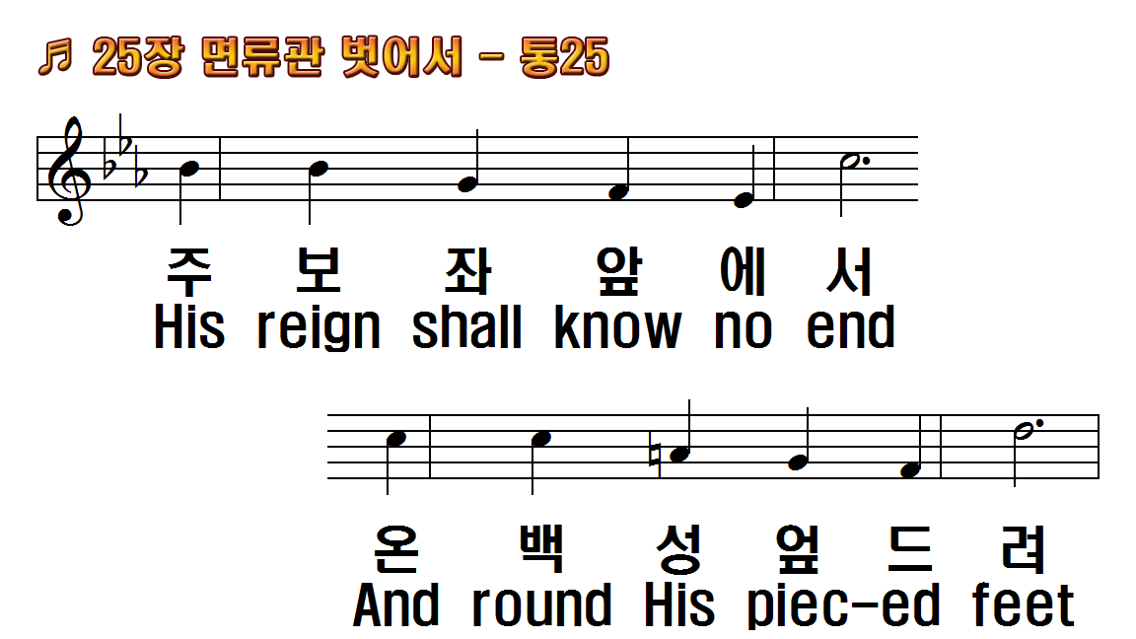
1.면류관 벗어서 주 앞에 드리세
2.면류관 벗어서 주 앞에 드리세
3.면류관 벗어서 주 앞에 드리세
1.Crown Him with many
2.Crown Him the Lord of love
3.Crown Him the Lord of

Slide 12
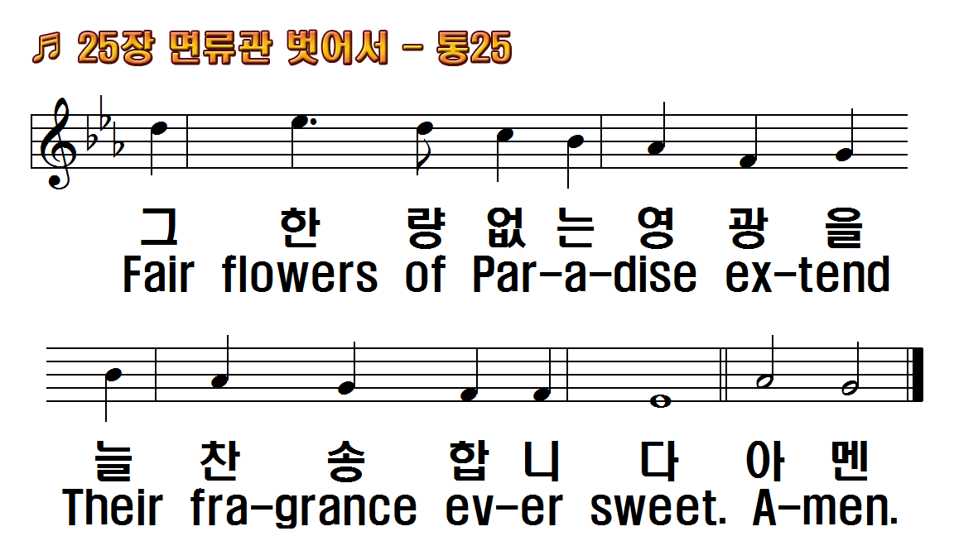
1.면류관 벗어서 주 앞에 드리세
2.면류관 벗어서 주 앞에 드리세
3.면류관 벗어서 주 앞에 드리세
1.Crown Him with many
2.Crown Him the Lord of love
3.Crown Him the Lord of

Slide 13
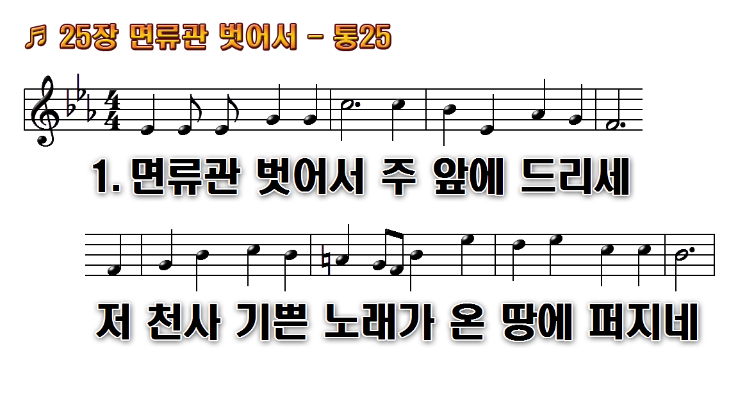
1.면류관 벗어서 주 앞에 드리세
2.면류관 벗어서 주 앞에 드리세
3.면류관 벗어서 주 앞에 드리세

Slide 14
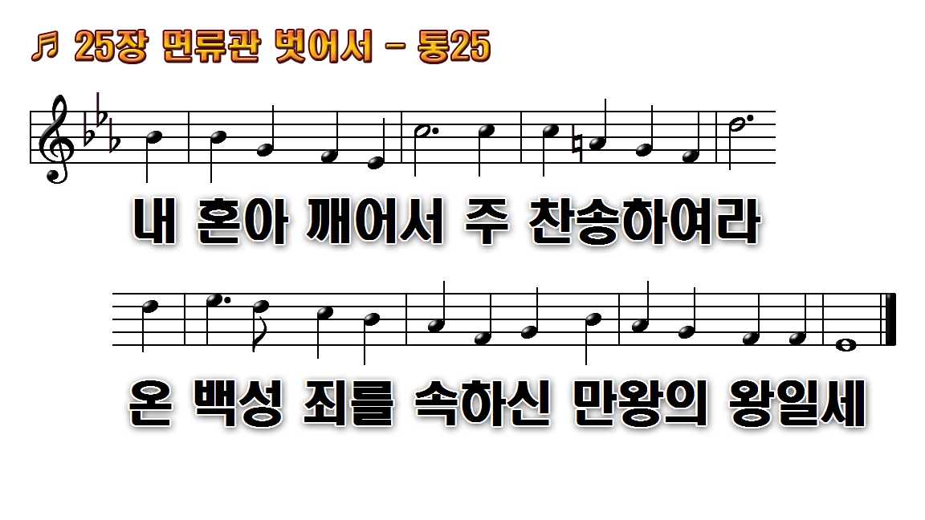
1.면류관 벗어서 주 앞에 드리세
2.면류관 벗어서 주 앞에 드리세
3.면류관 벗어서 주 앞에 드리세

Slide 15
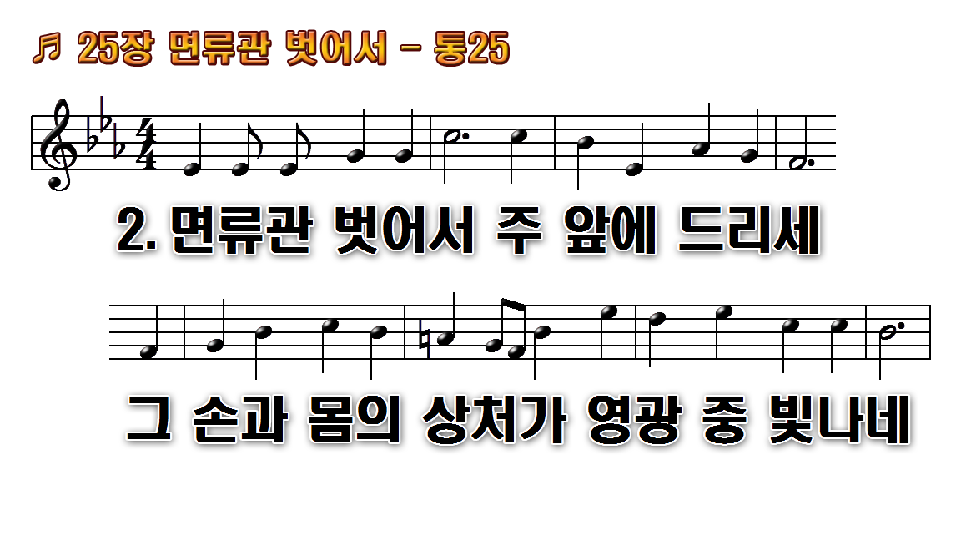
1.면류관 벗어서 주 앞에 드리세
2.면류관 벗어서 주 앞에 드리세
3.면류관 벗어서 주 앞에 드리세

Slide 16
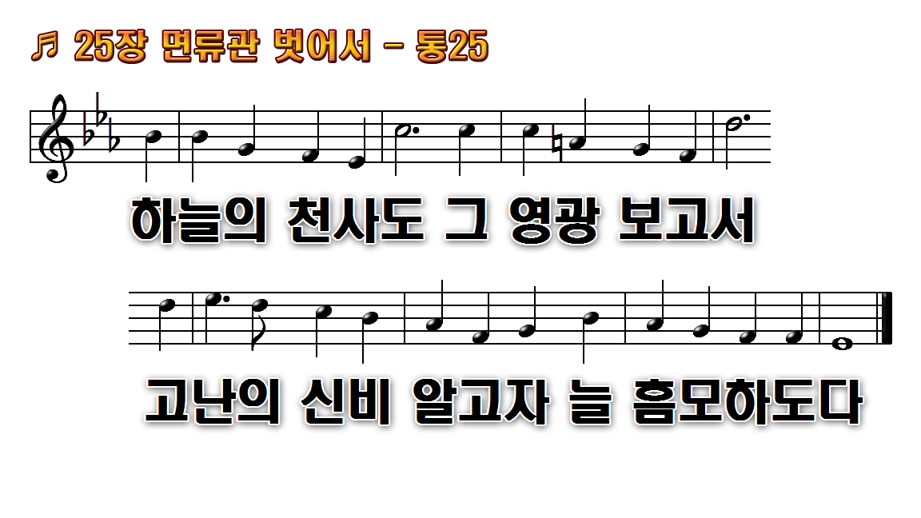
1.면류관 벗어서 주 앞에 드리세
2.면류관 벗어서 주 앞에 드리세
3.면류관 벗어서 주 앞에 드리세

Slide 17
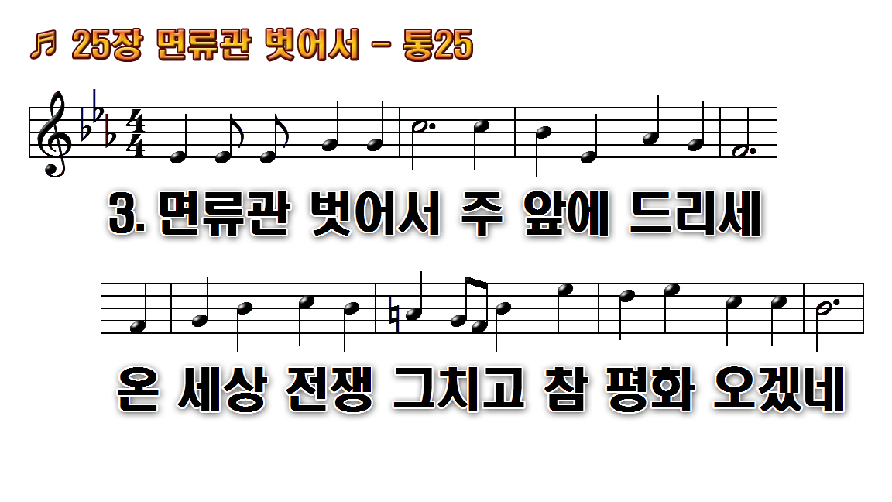
1.면류관 벗어서 주 앞에 드리세
2.면류관 벗어서 주 앞에 드리세
3.면류관 벗어서 주 앞에 드리세

Slide 18
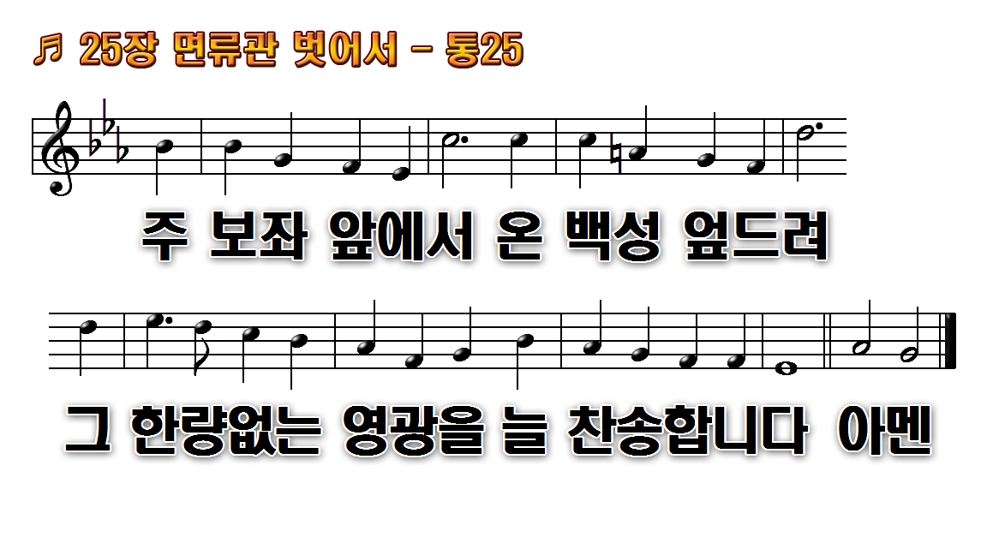
1.면류관 벗어서 주 앞에 드리세
2.면류관 벗어서 주 앞에 드리세
3.면류관 벗어서 주 앞에 드리세

